Slide 1
金融学会コメント
2013年5月25日 武田 真彦

Slide 2
アベノミクス(AB)･黒田日銀(KN)の何が新しいのか
新しいものはない、というのが1つの答。
日銀は2001年3月から2006年3月にかけて既にQEを実施。「金融システムの安定化には寄与したが、物価、景気、為替等に対する効果は微弱だった」というのが 定説。また白川日銀(SN)の下でも、様々な金融緩和の工夫がなされてきた。
しかしAB/KNが、SNが達成出来なかった為替、株価に対する大きなインパクトを持ち得ているのは、否定しがたい事実。

Slide 3
日銀に対する批判
「日銀はやる気がなかった」、
「コミュニケーションが下手」
リーマン後、主要国中銀は思い切ってB/Sを拡大したが、日銀は緩やかな拡大のみ。これが円高を生んだ。
反論として、「効果が不明確な政策を 有効な如く喧伝したり、副作用を説明 せずに政策を処方するのは、政策担当者として不誠実」、「気合いを入れれば 政策が効くというのか」、「B/Sの相対的な拡大は、日銀のQE期間中（2001-06）、全く円安につながらなかった」。

Slide 4
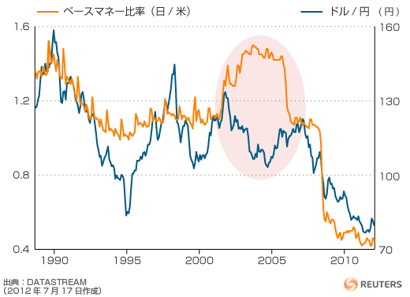
QEの効果？（出所；池田信夫氏ブログ）

Slide 5
なぜAB/KNが効果を発揮しているのかについての私見
「大胆な金融緩和」は日銀法違反ではないか
日銀法第2条「日本銀行は、通貨及び金融の調節を行うに当たっては、物価の安定を図ることを通じて国民経済の健全な発展に資することをもって、 その理念とする」
日銀法の執行者たる日銀総裁は、物価の安定を損なう惧れがある大胆な政策を取ると宣言することはできない

Slide 6
Credibly promise to be irresponsible (Krugman, 1999)
流動性の罠から脱却するためには、中央銀行は無責任である（と人々に信じ込ませる）ことが必要。「バンカー・ ショットを思い切り打つ」イメージ。
これは、白川総裁には職務上不可能。 しかし、日銀法を改正しうる安倍首相、安倍氏に任命された黒田総裁には可能。
しかし、無責任であることの具体的な意味は？

Slide 7
今後の注目点
AB/KNは、長年の懸案だった政策実験の実行である
市場の好反応が実体経済、特にインフレ率に波及するか否か
こうした波及が行き過ぎることはないか（資産バブル、インフレ率のovershooting）
長期金利はどこに落ち着くのか、その財政への影響如何
海外へのSpilloverをどう考えるか

Slide 8
報告者へ質問事項；その１
AB/KNは、これまでのところ、SNが なしえなかった「一定の成果」を挙げている。これはなぜか？
AB/KNがSNとcriticalに異なる点は 何か？ この問いへの答は、AB/KN 効果の持続性（あるいはリスク）に ついて何を示唆するか?

Slide 9
報告者へ質問事項；その２
為替・株価 vs 長期金利の関係はどうなるのか？
両者の整合性に疑問あり。
長期金利が上昇する方向で若干の 調整が見られるが、これはどこまで 進むか。その財政に対する影響如何。日銀による抑え込みはワークするか。

Slide 10
報告者へ質問事項；その３
AB/KNの成果を何をもって測るのか？
たとえ「 2年以内に2%」は外しても、円安が定着し、実現インフレ率、実質 成長率が若干とも高まるとすれば、AB/KNは大成功ではないか。
この場合、様々なリスクが顕現化する可能性も小。
ただ、KNは予めこうしたベネフィットを認めることはできず、「 2%目標は 達成可能」と叫び続けるのみ。

Slide 11
報告者へ質問事項；その４
「均衡崩壊」のリスクは無視できない。これが顕現化した場合、どのように 対処するか。
金融抑圧や、日銀による際限のない国債買入で対処しきれるかどうか。 実務面を含めた、危機対応プランの 検討が必要。

Slide 12
報告者へ質問事項；その５
海外へのspilloverをどう考えるか？
この側面がわが国で議論されることは、G20やG7直前を除いて稀。しかし、アジアのemerging market諸国を筆頭に、被害者意識は無視できない。
日本を含む各々の国が Mind its own businessということで、果たしてよいのかどうか。

Slide 13
Thank you !

